Slide 1
计算机组成原理与体系结构
复习0413
课程编号：8695028
2021-22冬季学期
上海大学
计算机工程与科学学院

Slide 2
期末考试相关说明
课程评分标准：
    平时成绩（30%）
    期末考试 (70%)
开卷，线上考试，时间：TBD
考试题型：
客观题（53分）：
  25道选择题，每题1分，小计25分；
  15道判断题，每题1分，小计15分；
  填空题若干，小计13分。
主观题（47分）：
  简答题若干，小计15分；
  1道编程题，10分；
  综合题若干，小计22分。

Slide 3
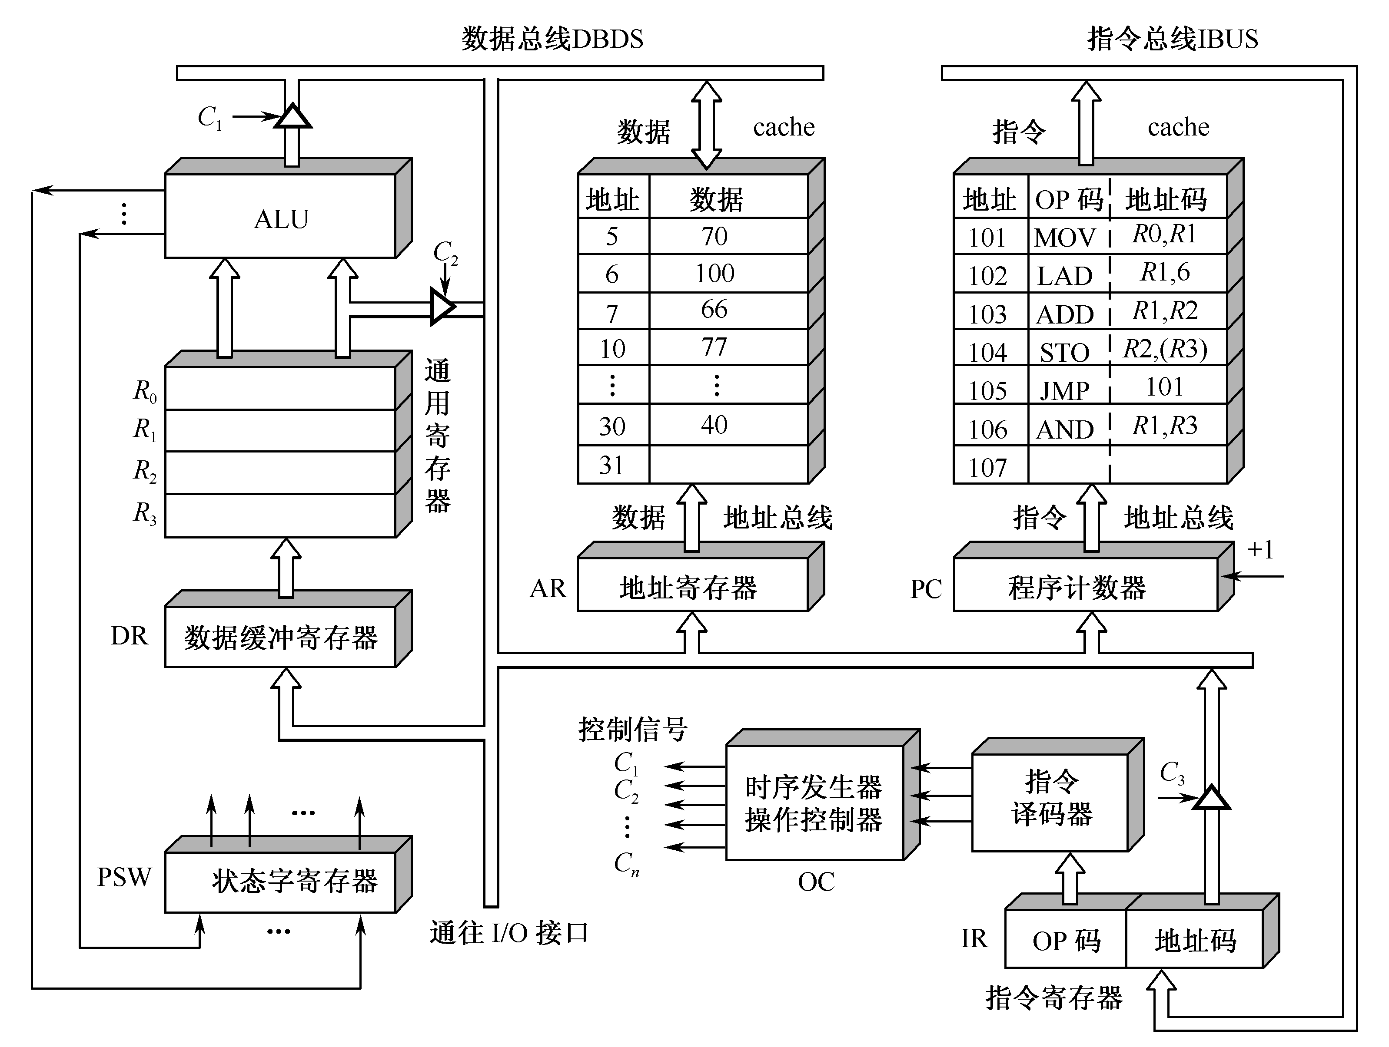
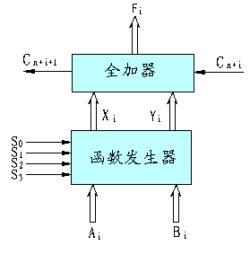
计算机各部分联系
第2章 运算题
第5章 CPU
第4章 指令系统

Slide 4
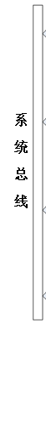
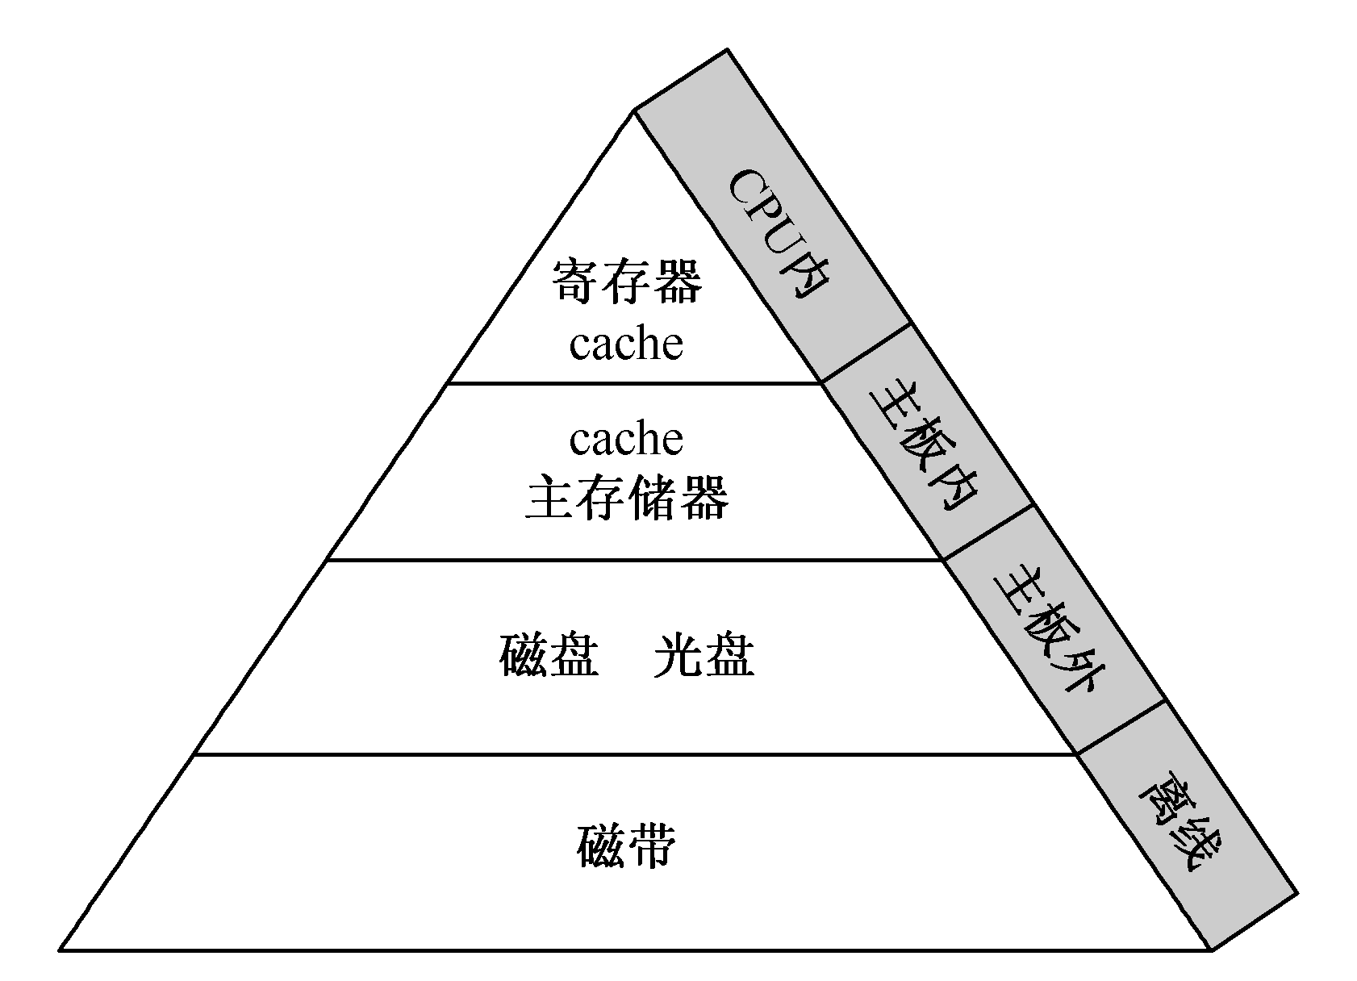
计算机各部分联系
第5章 CPU
第3章 存储器
第7章 外围设备
第6章 总线

Slide 5
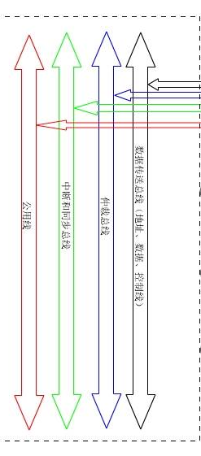
计算机各部分联系
第5章 CPU
第3章 存储器
接口
第7章 外围设备
第8章 I/O系统
第6章 总线

Slide 6
冯诺依曼型计算机
冯·诺依曼型计算机（狭义）
  存储程序
  按地址自动执行
  五大部件：包括控制器、运算器、存储器、输入设备、输出设备
  以运算器为中心

Slide 7
冯诺依曼型计算机
冯·诺依曼型计算机（广义）
  存储程序
  按地址自动执行
  五大部件：包括控制器、运算器、存储器、输入设备、输出设备
  以运算器为中心

Slide 8
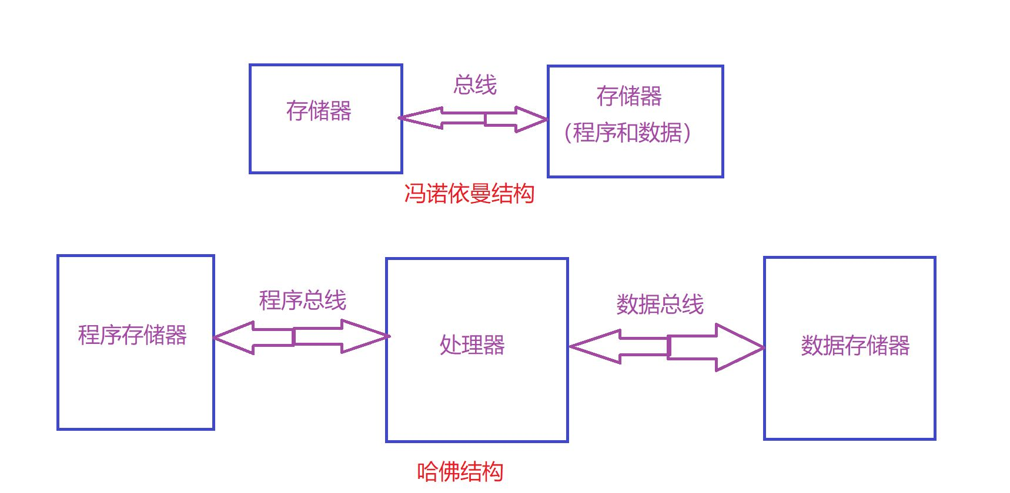
冯诺依曼型计算机
注意区分冯诺依曼型计算机和冯诺依曼结构的概念：
冯诺依曼结构：数据、指令在同一存储器中，分时传送
哈佛结构：数据、指令分开存储，控制两条总线分别与处理器进行传输
处理器

Slide 9


2. 浮点数表示方法
IEEE754标准(规定了浮点数的表示格式,运算规则等)
  规则规定了单精度(32)和双精度(64)的基本格式.
  规则中,尾数用原码,指数用移码(便于对阶和比较)
  尾数为纯小数表示，省略整数部分的‘1’
  单精度浮点数，指数偏移量=127
  双精度浮点数，指数偏移量=1023

Slide 10
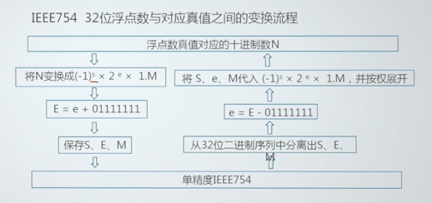
2. 浮点数表示方法
IEEE754标准

Slide 11
2. 浮点数表示方法
IEEE754标准
真值x为零表示：当阶码E为全0且尾数M也为全0时的值，结合符号位S为0或1，有正零和负零之分。
真值x为无穷大表示：当阶码E为全1且尾数M为全0时，结合符号位S为0或1，也有+∞和-∞之分。
单精度浮点数指数位可表示的范围：-126~127（1-127~2⁸-2-127）

Slide 12
2. 浮点数表示方法
浮点加减运算
浮点运算步骤如下：
  1. 0操作数检查；
  2. 比较阶码并完成对阶（小阶向大阶对齐）；
  3. 尾数求和运算；
  4. 结果规格化；
  5. 舍入处理。

Slide 13
2. 浮点数表示方法
习题、例题一，例7：
设阶码3位，尾数6位，按浮点运算方法，计算x+y，
其中x=2⁻⁰¹¹*0.100101，y=2⁻⁰¹⁰*(-0.011110)
解：
对阶： x=2⁻⁰¹¹*0.100101= 2⁻⁰¹⁰*0.0100101
尾数求和：0.0100101-0.011110 = -0.0010111
规格化：尾数小数点右移两位（整体左移两位），且阶码减二得：
尾数=-0.101110，阶码=-010-010=-100
舍入：由上可知，尾数已保留六位，无需舍入
x+y=2⁻¹⁰⁰*(-0.101110)

Slide 14
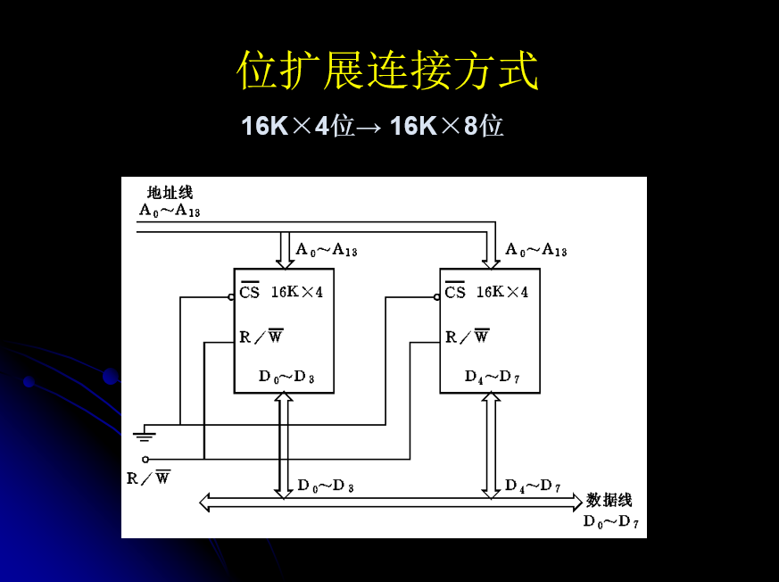
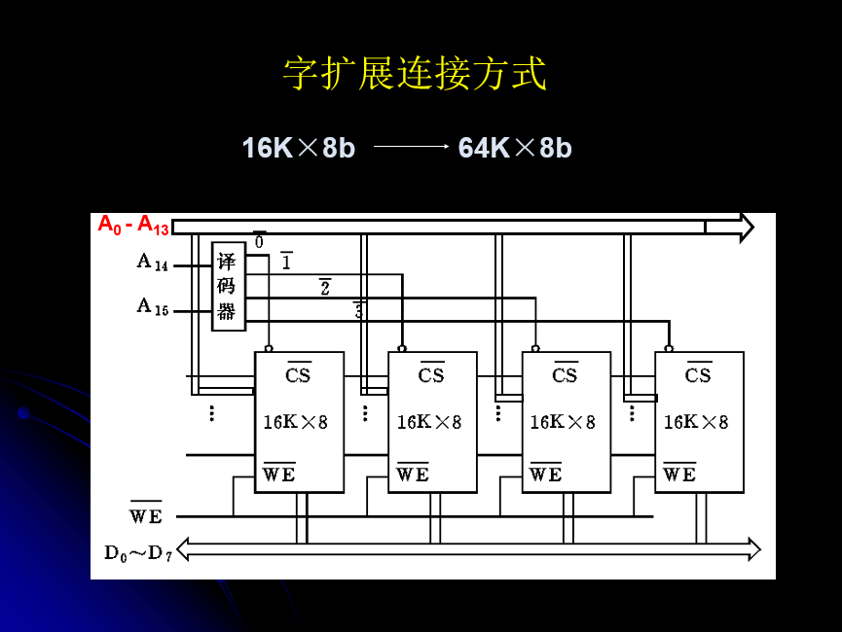
3. 存储器字长、容量扩展
四组信号线：
  数据线（标明位宽）
  地址线（标明位宽）
  片选信号CS
  读写控制信号R/W

Slide 15
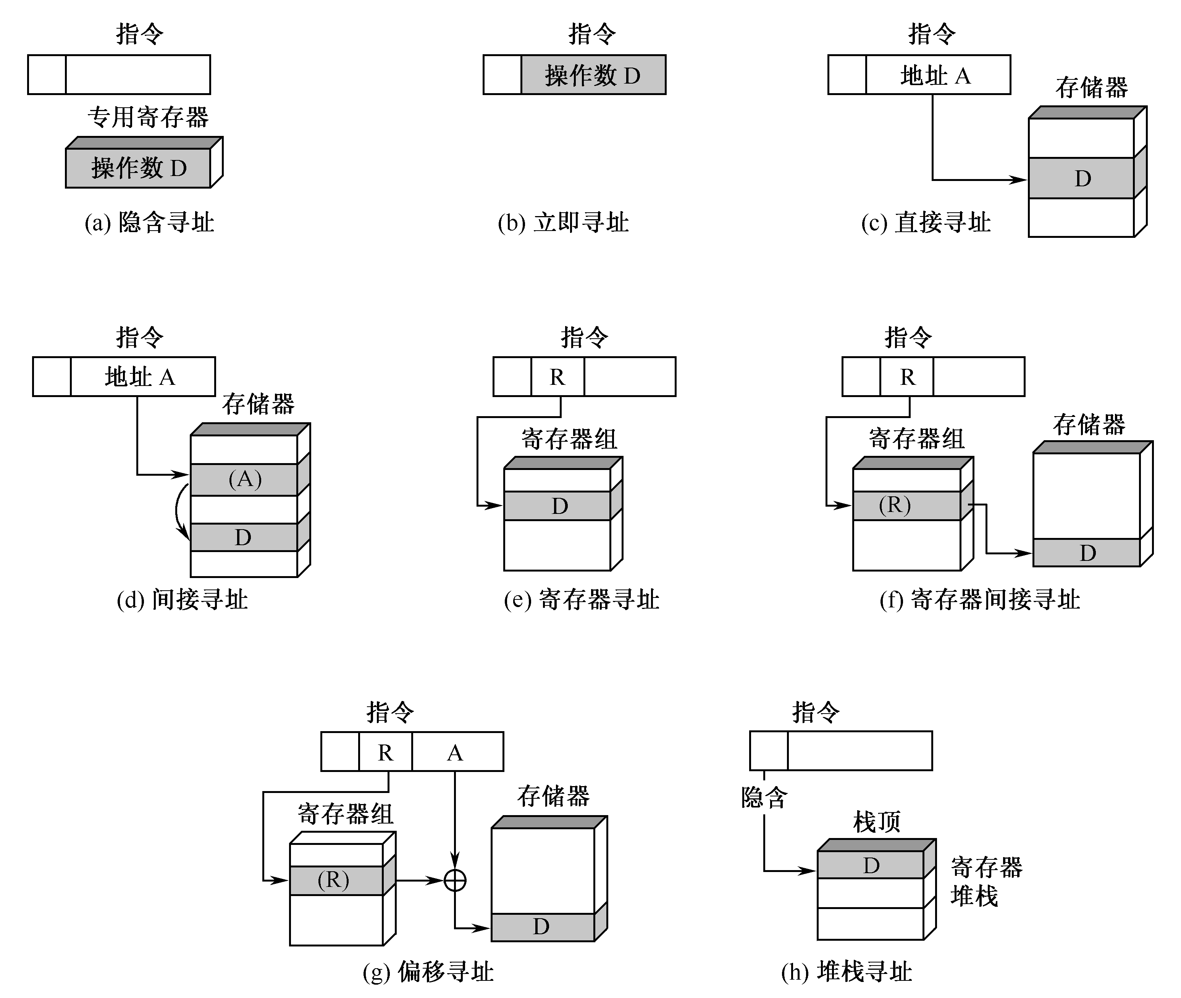
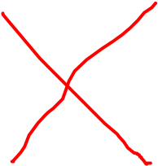
4. 寻址方式
指令：push
指令：add R1,1000H
指令：add R1, #1000H
指令：add R1, (#1000H)
指令：add R1, #1000H
指令：add (R1), #1000H
指令：add (R1+30H), #1000H

Slide 16
4. 寻址方式
理解各种寻址方式在CPU内的数据通路
理解习题、例题二：例1、习题1

Slide 17
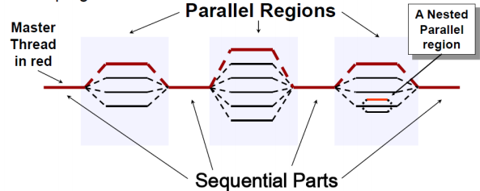
5. OpenMP
OpenMP：Fork-Join模型
OpenMP程序开始于单线程（主线程）。主线程顺序执行，直到第一个并行区域；
Fork：主线程建立多个并行线程,并行执行（单程序多数据流）
Join：当并行程序执行完毕，取消所有并行线程，仅保留主线程

Slide 18
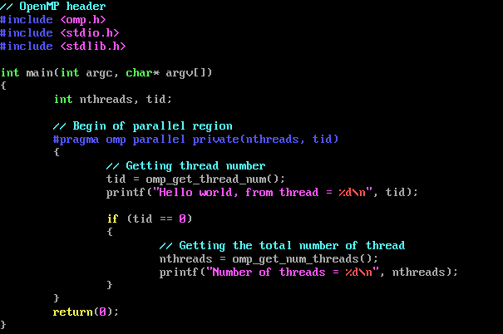
5. OpenMP
头文件
变量声明
当前线程
总线程数

Slide 19
5. OpenMP
不同变量声明
shared(a) /default
private(a)
内存
内存
a
a1
a2
a3
a4
firstprivate(a)
内存
lastprivate(a)
内存
a1
a1
a2
a2
最后一次发生更新时
a3
a3
a4
a4
a
a

Slide 20
5. OpenMP
不同变量声明
reduction(+:a)
内存
a1
a2
累加
a3
a4
a

